Slide 1
المرحلة 1
6
2
5
مراجعة (4)
مراجعة (3)
مراجعة (2)
مراجعة (1)

Slide 2





أيقونات توجيهية
الإسناد في الممارسة الموجهة
توجيهات الأستاذ
تعيين تلميذ للإجابة
أمر للشريحة الموالية بعد عرض الفيديو
عمل ثنائي
عرض فيديو

Slide 3

برمجة الأسبوع الخامس
(ة)خاص بالأستاذ
الحصة 2
الدرس 1
مراجعة 2
مراجعة 1
الحصة 4
الحصة 3
مراجعة 4
مراجعة 3

Slide 4
تدابير حصة مراجعة دروس كل كفاية
(ة)خاص بالأستاذ
تتم مراجعة دروس كل كفاية وفق ما يلي :
1 ) رائز التحكم : يُنْجَزُ على الألواح أو دفاتر البحث حسب المقترح على الشرائح ، و يحسب الأستاذ(ة) نسبة تحكم المتعلمين .
نسبة تحكم أكثر من % 80 يتم المرور مباشرة إلى أنشطة التدرب.
نسبة تحكم أقل من % 80 يعيد الأستاذ(ة) النمذجة المرتبطة بالنشاط ،كما يمكن إعادة شريط النمذجة .
2 ) أنشطة التدرب: تتم الأنشطة على الألواح أو الكراسات حسب التوجيهات المقترحة على الشرائح وذلك وفق المنهجية التالية :
أ) إنجاز النشاط بشكل فردي ؛
ب) مطالبة أحد المتعلمين بالتصحيح على السبورة مع ضرورة التصريح بالخطوات المتبعة ؛
ج) تصحيح النشاط بشكل تفاعلي .
هام جدا :
يخصص وقت أكثر للكفاية التي تكون فيها نسبة التحكم ضعيفة .
يتم التركيز على فئة المتعثرين خلال حصص المراجعة .

Slide 5
(ة)خاص بالأستاذ
مراحل الدرس
1
افتتاح الدرس
1
5
1
2
مراجعة 1
10
1
3
مراجعة 2
10
1
4
مراجعة 3
1
10
1
5
مراجعة 4 و5
15
1
6
اختتام الدرس
5

Slide 6
(ة)خاص بالأستاذ
عند نهاية الحصة
على الأقل 80% من المتعلمين سيكونون قادرين على:
••حساب مجموع وفرق عددين عشريين؛
•حساب جداء عدد صحيح وعدد عشري؛
• حساب جداء عددين عشريين؛
•حساب الخارج العشري لقسمة عدد صحيح على عدد صحيح ؛
•حساب خارج قسمة عدد عشري على عدد صحيح؛
•حساب خارج قسمة عدد عشري على عدد عشري؛

Slide 7

(ة)خاص بالأستاذ
افتتاح الدرس
1
الحساب الذهني
1

Slide 8



أنشطة المراجعة
1
3
افتتاح الحصة
اختتام الحصة
2
مرحباً سنراجع ما تعلمناه خلال المرحلة الأولى مع مجد وندى
Version provisoire pour la formation des enseignants

Slide 9


أنشطة المراجعة
1
3
افتتاح الحصة
اختتام الحصة
2
سنبدأ الحساب الذهني. خذوا دفاتر البحث
Version provisoire pour la formation des enseignants

Slide 10
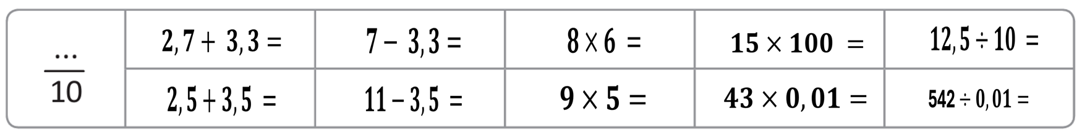
لديكم دقيقة واحدة لحساب هذه العمليات. دوّنوا النتيجة فقط في دفاتركم كما في المثال.

Slide 11
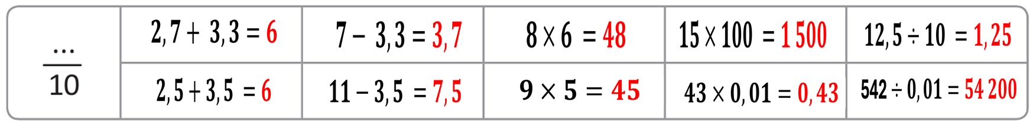
صححوا، لديكم دقيقة واحدة

Slide 12
(ة)خاص بالأستاذ
مراجعة 1
2
•حساب مجموع وفرق عددين عشريين
رائز التحقق (احتساب نسبة التحكم)
أنشطة التدرب على الكراسة
1

Slide 13
أنشطة المراجعة
1
3
افتتاح الحصة
اختتام الحصة
2
خذوا دفاتر البحث

Slide 14
أنشطة المراجعة
1
3
افتتاح الحصة
اختتام الحصة
2
احسبوا العملية التالية.
$$\left(339,2 −4,45\right)+574,5=…$$

Slide 15

أنشطة المراجعة
1
3
افتتاح الحصة
اختتام الحصة
2
خذوا الألواح

Slide 16
أنشطة المراجعة
1
3
افتتاح الحصة
اختتام الحصة
2
على الألواح ، اكتبوا النتيجة النهائية للعملية
$$\left(339,2 −4,45\right)+574,5=…$$

Slide 17
أنشطة المراجعة
1
3
افتتاح الحصة
اختتام الحصة
2
ارفعوا الألواح.

Slide 18
أنشطة المراجعة
1
3
افتتاح الحصة
اختتام الحصة
2
صححوا
يحتسب الأستاذ نسبة التحكم
$$\left(339,2 −4,45\right)+574,5=909,25$$

Slide 19
(ة)خاص بالأستاذ
مراجعة 1
2
•حساب مجموع وفرق عددين كسريين
رائز التحقق (احتساب نسبة التحكم)
أنشطة التدرب على الكراسة
1

Slide 20
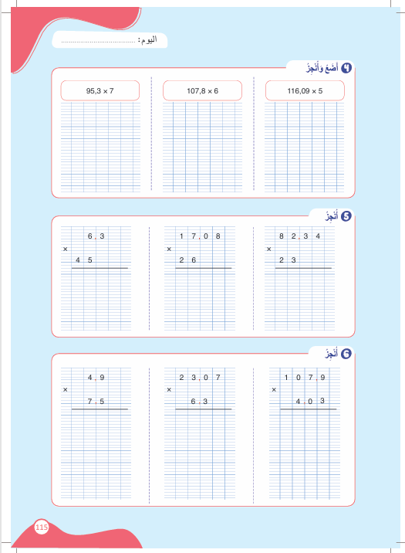
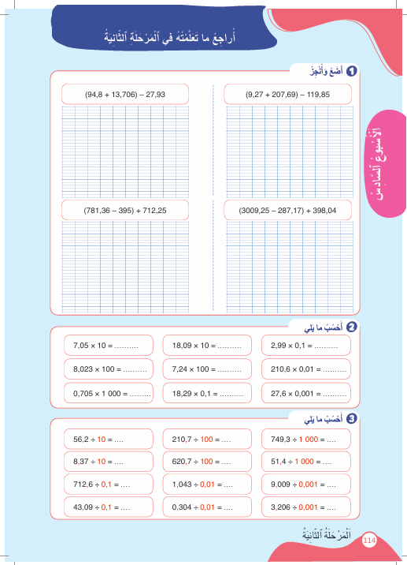
أنشطة المراجعة
1
3
افتتاح الحصة
اختتام الحصة
2
خذوا الكراسة، الصفحة 114

Slide 21
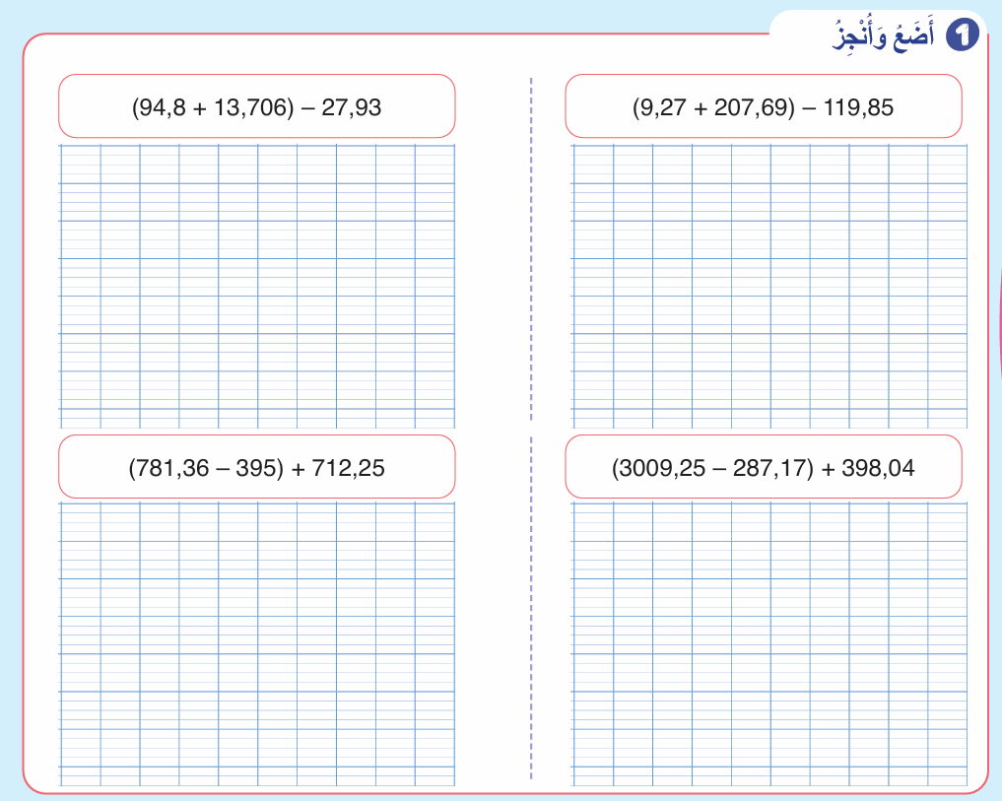
أنشطة المراجعة
1
3
افتتاح الحصة
اختتام الحصة
2
لديكم 5 دقائق للإنجاز، سأمر بين الصفوف لمساعدتكم.
5

Slide 22
أنشطة المراجعة
1
3
افتتاح الحصة
اختتام الحصة
2
من يقوم للسبورة للتصحيح؟
يتم التصحيح بشكل تفاعلي يُذَكِّرُ فيه المتعلمون بالخطوات مع التركيز على المتعثرين منهم

Slide 23
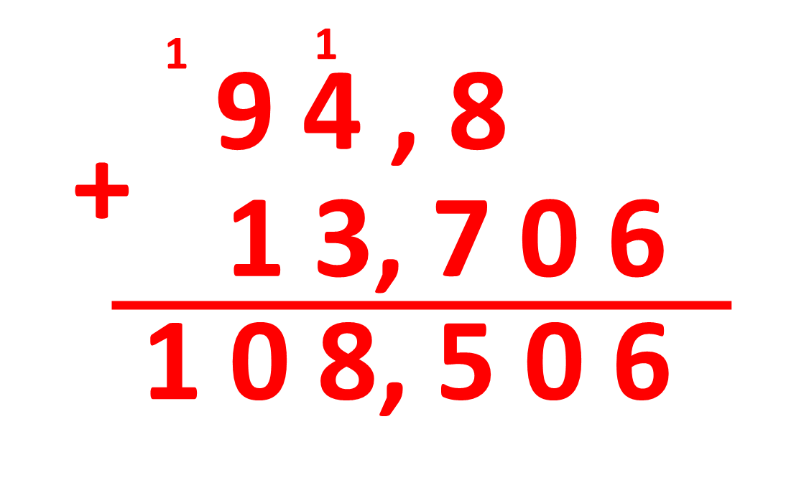
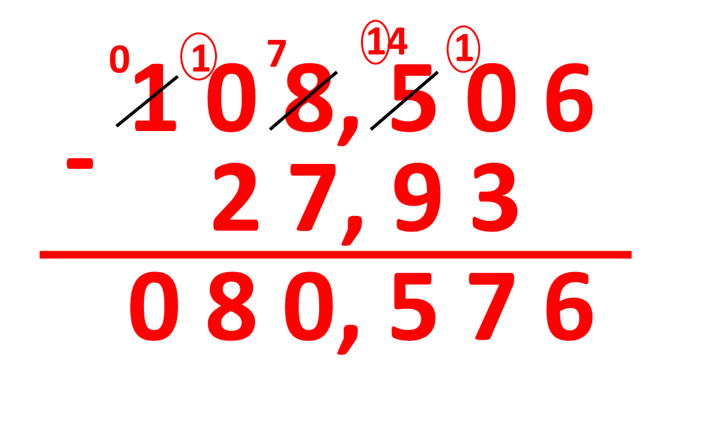
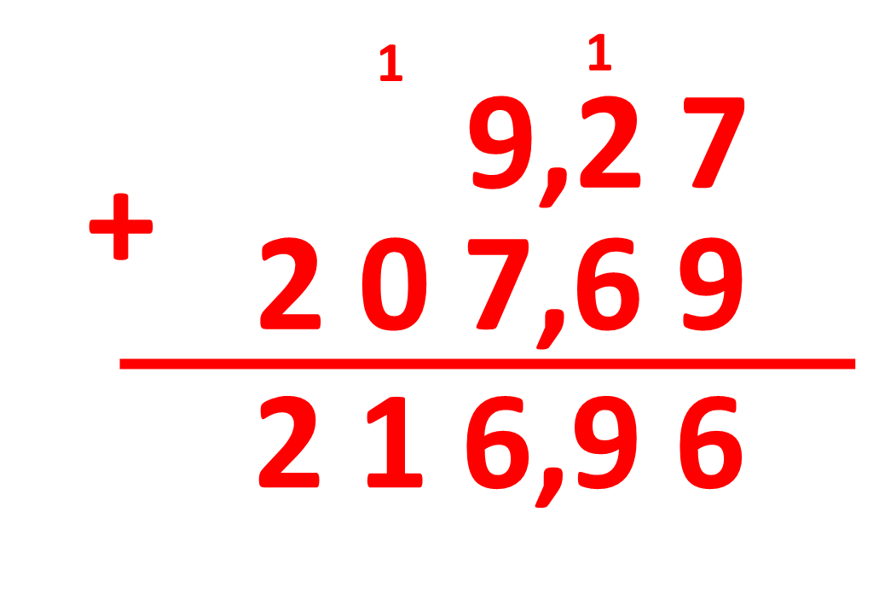
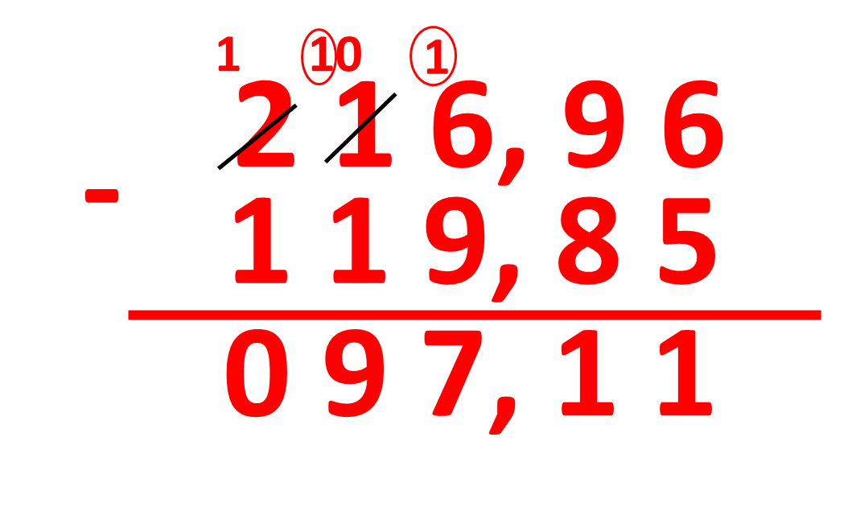
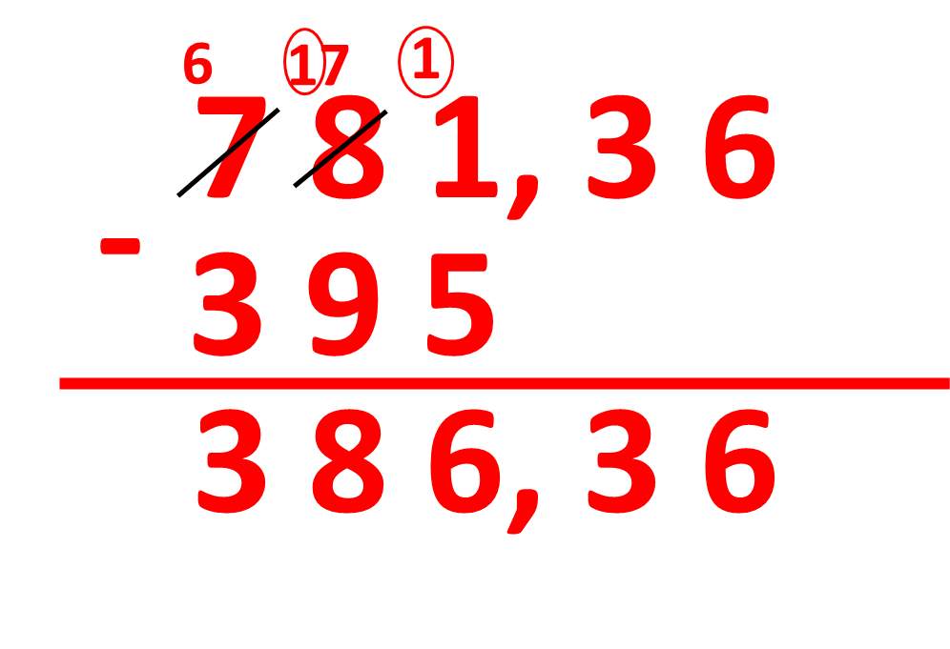
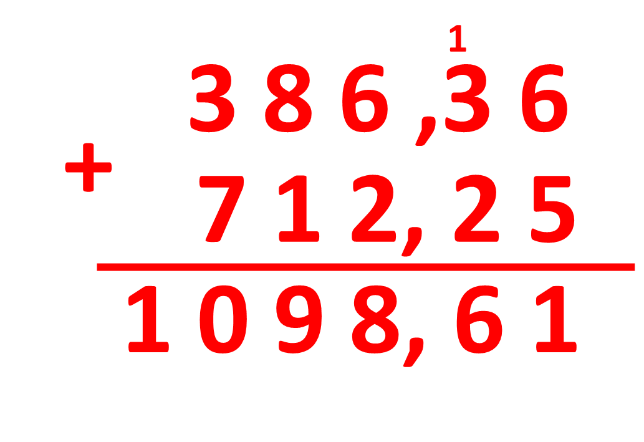
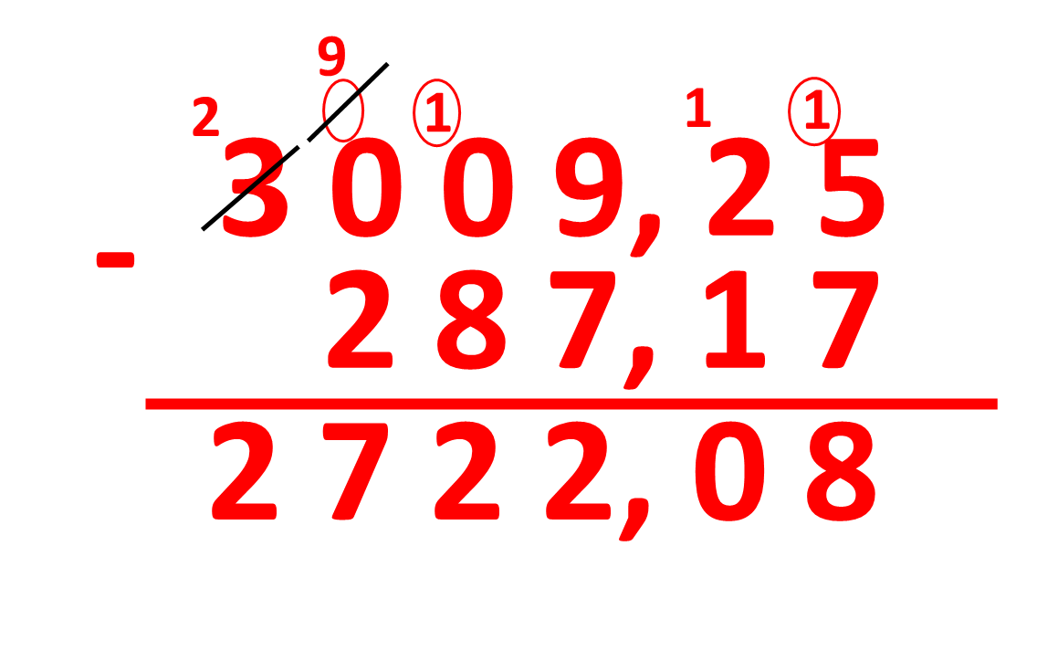
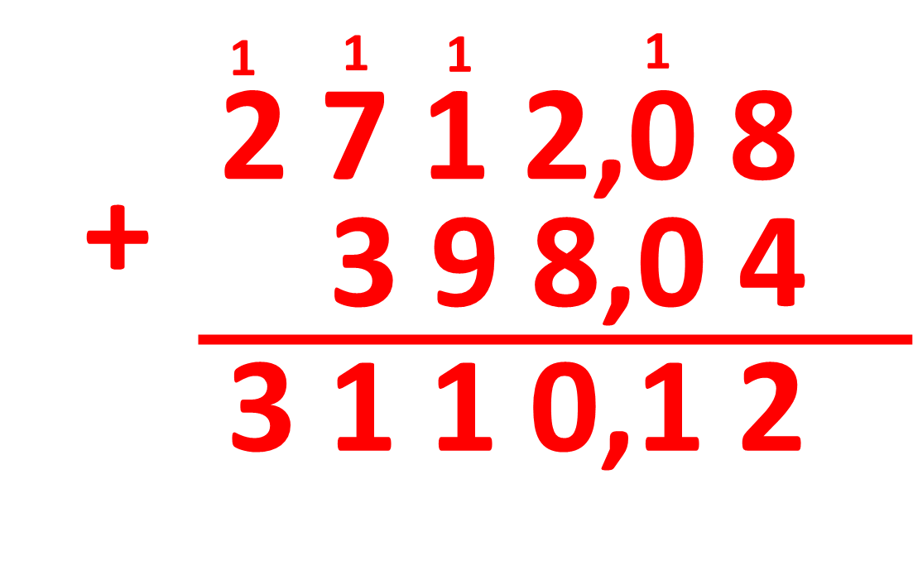
أنشطة المراجعة
1
3
افتتاح الحصة
اختتام الحصة
2
صححوا

Slide 24
(ة)خاص بالأستاذ
مراجعة 2
3
•حساب جداء عدد عشري وعدد صحيح
رائز التحقق (احتساب نسبة التحكم)
أنشطة التدرب على الكراسة
1

Slide 25
أنشطة المراجعة
1
3
افتتاح الحصة
اختتام الحصة
2
خذوا الألواح

Slide 26
أنشطة المراجعة
1
3
افتتاح الحصة
اختتام الحصة
2
احسبوا العملية التالية.
$$5,95×7=…$$

Slide 27
أنشطة المراجعة
1
3
افتتاح الحصة
اختتام الحصة
2
ارفعوا الألواح.

Slide 28

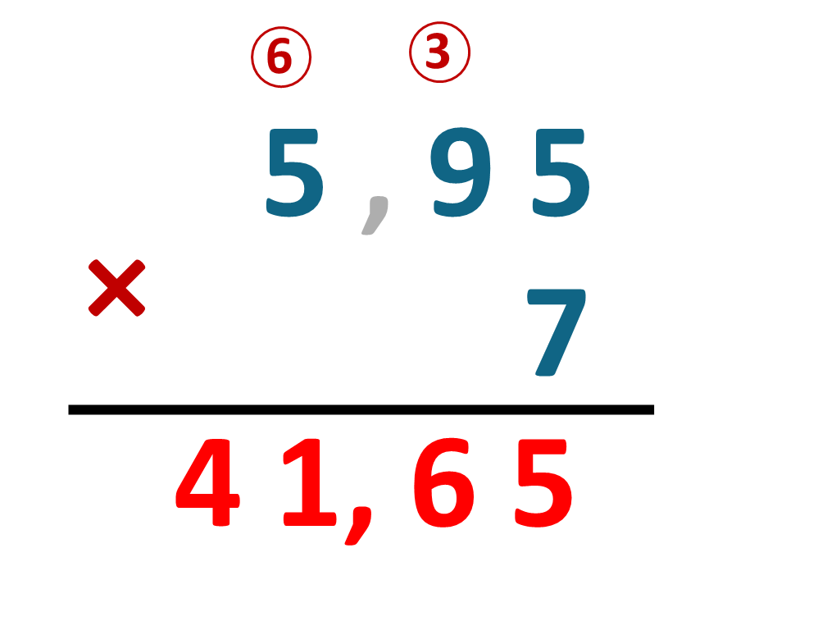
أنشطة المراجعة
1
3
افتتاح الحصة
اختتام الحصة
2
صححوا
يحتسب الأستاذ نسبة التحكم

Slide 29
(ة)خاص بالأستاذ
مراجعة 2
3
•حساب جداء عدد عشري وعدد صحيح
رائز التحقق (احتساب نسبة التحكم)
أنشطة التدرب على الكراسة
1

Slide 30
أنشطة المراجعة
1
3
افتتاح الحصة
اختتام الحصة
2
خذوا الكراسة، الصفحة 115

Slide 31
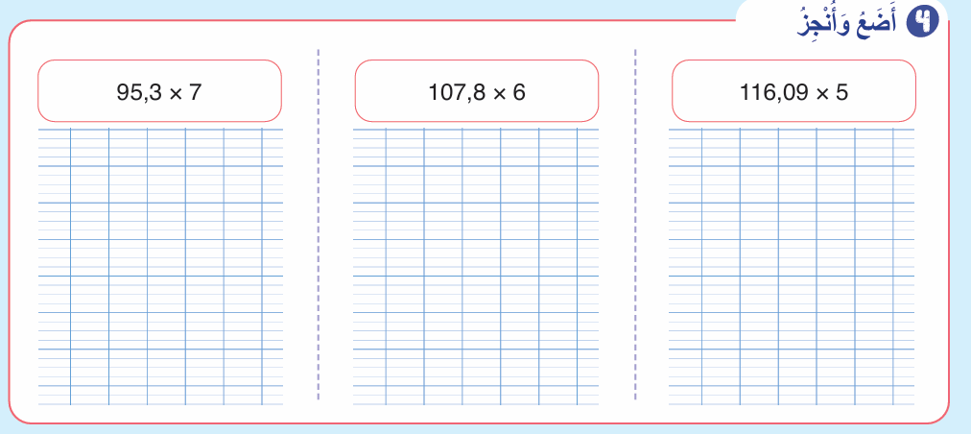
أنشطة المراجعة
1
3
افتتاح الحصة
اختتام الحصة
2
لديكم 5 دقائق للإنجاز، سأمر بين الصفوف لمساعدتكم.
5

Slide 32
أنشطة المراجعة
1
3
افتتاح الحصة
اختتام الحصة
2
من يقوم للسبورة للتصحيح؟
يتم التصحيح بشكل تفاعلي يُذَكِّرُ فيه المتعلمون بالخطوات مع التركيز على المتعثرين منهم

Slide 33
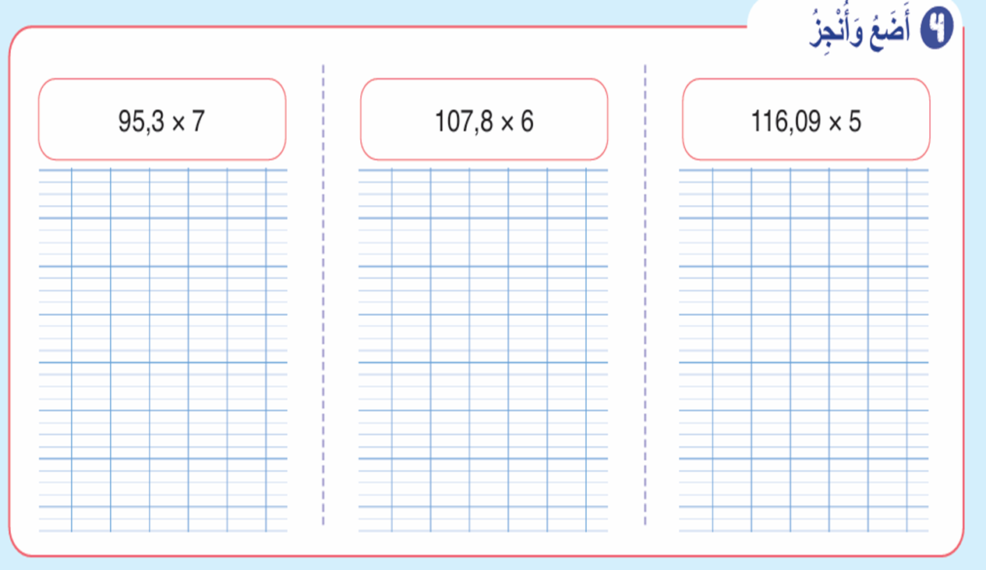
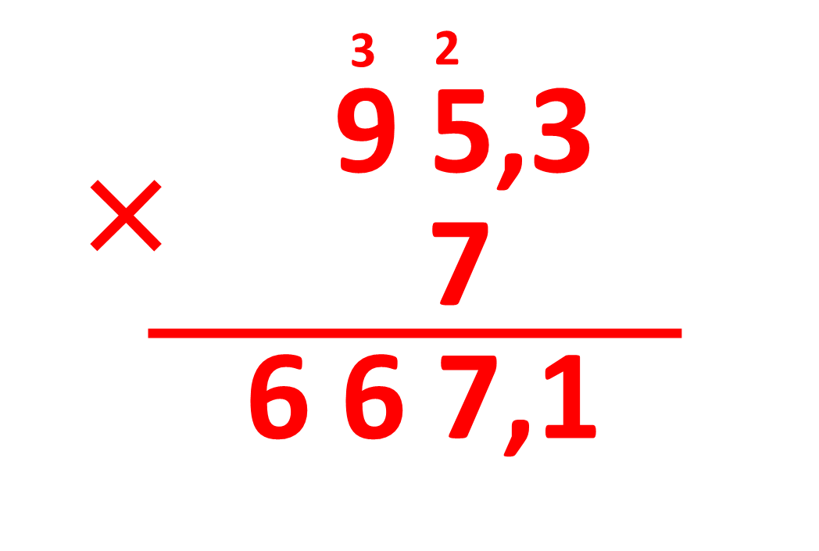
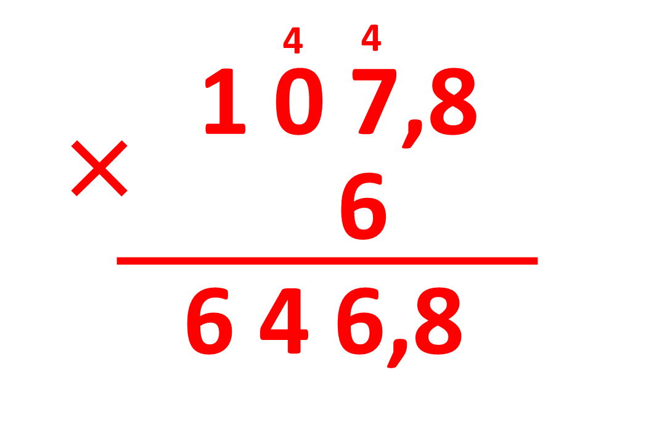
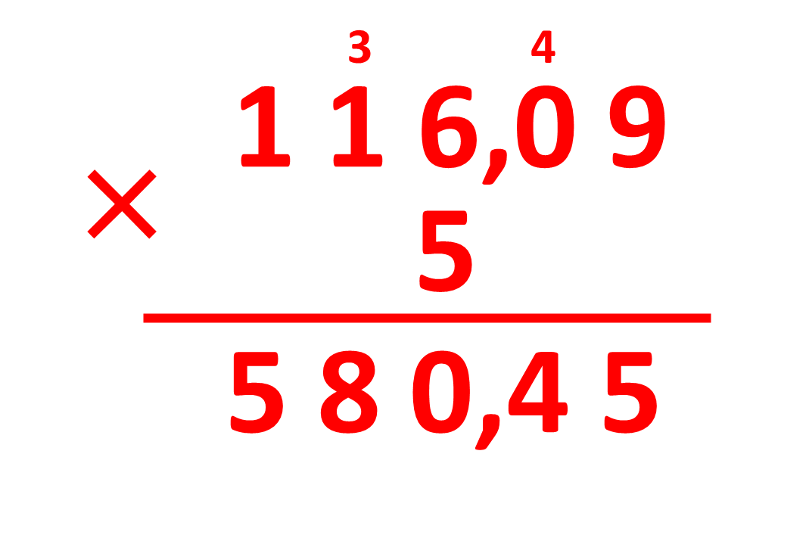
أنشطة المراجعة
1
3
افتتاح الحصة
اختتام الحصة
2
صححوا، لديكم دقيقة واحدة.
1

Slide 34
(ة)خاص بالأستاذ
مراجعة 3
4
حساب جداء عددين عشريين
رائز التحقق (احتساب نسبة التحكم)
أنشطة التدرب على الكراسة
1

Slide 35
أنشطة المراجعة
1
3
افتتاح الحصة
اختتام الحصة
2
خذوا الألواح.

Slide 36
أنشطة المراجعة
1
3
افتتاح الحصة
اختتام الحصة
2
على الألواح، أنجزوا العملية التالية.
$$23,3×6,9=…$$

Slide 37
أنشطة المراجعة
1
3
افتتاح الحصة
اختتام الحصة
2
ارفعوا الألواح.

Slide 38
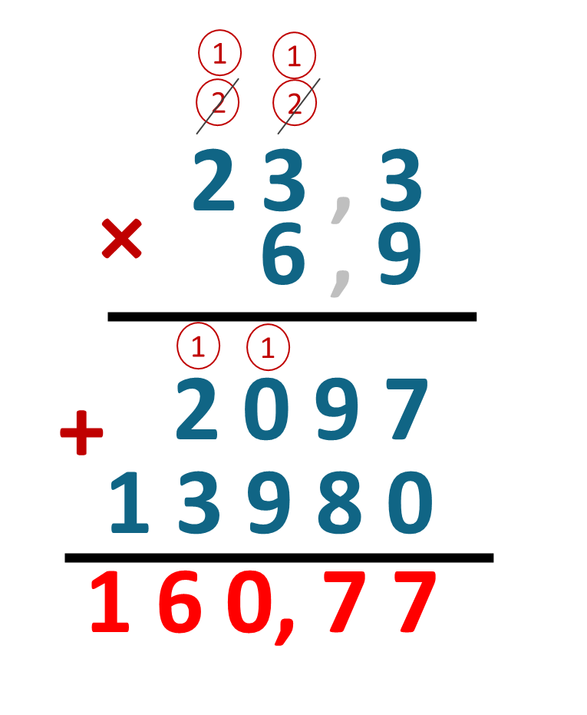

أنشطة المراجعة
1
3
افتتاح الحصة
اختتام الحصة
2
صححوا
يحتسب الأستاذ نسبة التحكم

Slide 39
(ة)خاص بالأستاذ
مراجعة 3
4
حساب جداء عددين عشريين
رائز التحقق (احتساب نسبة التحكم)
أنشطة التدرب على الكراسة
1

Slide 40
أنشطة المراجعة
1
3
افتتاح الحصة
اختتام الحصة
2
خذوا الكراسة، الصفحة 115

Slide 41
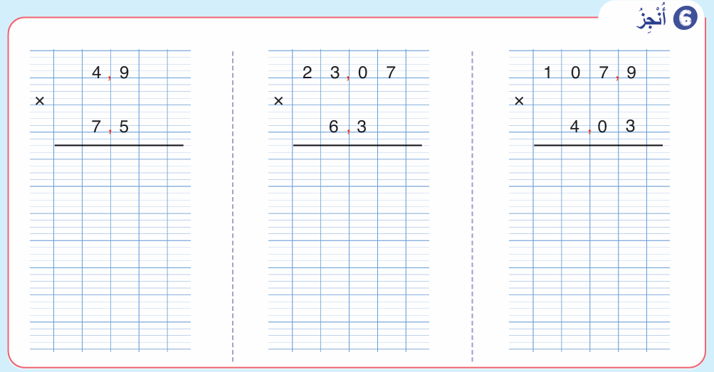
أنشطة المراجعة
1
3
افتتاح الحصة
اختتام الحصة
2
لديكم 5 دقائق للإنجاز، سأمر بين الصفوف لمساعدتكم.
5

Slide 42
أنشطة المراجعة
1
3
افتتاح الحصة
اختتام الحصة
2
من يقوم للسبورة للتصحيح؟
يتم التصحيح بشكل تفاعلي يُذَكِّرُ فيه المتعلمون بالخطوات مع التركيز على المتعثرين منهم

Slide 43
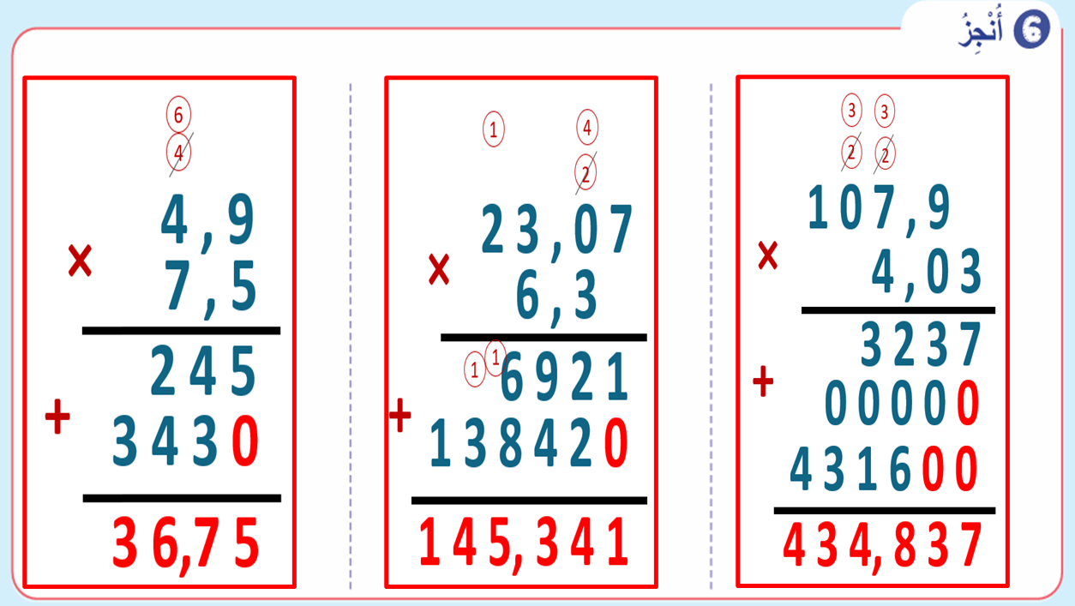
أنشطة المراجعة
1
3
افتتاح الحصة
اختتام الحصة
2
صححوا، لديكم دقيقة واحدة.
1

Slide 44
(ة)خاص بالأستاذ
مراجعة 4
5
•حساب الخارج العشري لقسمة عدد صحيح على عدد صحيح
رائز التحقق (احتساب نسبة التحكم)
أنشطة التدرب على الكراسة
1

Slide 45
أنشطة المراجعة
1
3
افتتاح الحصة
اختتام الحصة
2
خذوا الألواح

Slide 46
أنشطة المراجعة
1
3
افتتاح الحصة
اختتام الحصة
2
احسبوا العملية التالية.
$$78÷5=…$$

Slide 47
أنشطة المراجعة
1
3
افتتاح الحصة
اختتام الحصة
2
ارفعوا الألواح.

Slide 48
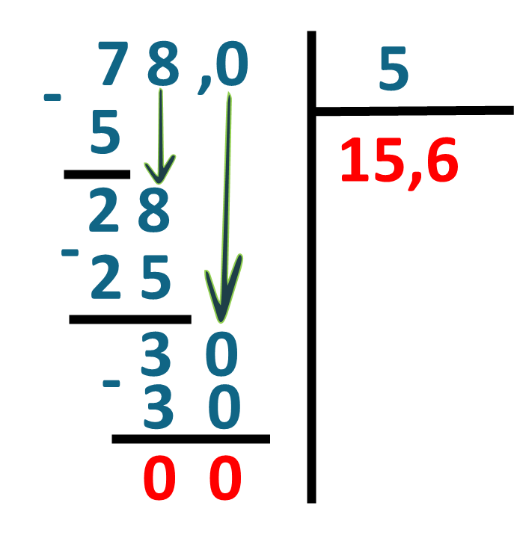
أنشطة المراجعة
1
3
افتتاح الحصة
اختتام الحصة
2
صححوا
يحتسب الأستاذ نسبة التحكم

Slide 49
(ة)خاص بالأستاذ
مراجعة 4
5
•حساب الخارج العشري لقسمة عدد صحيح على عدد صحيح
رائز التحقق (احتساب نسبة التحكم)
أنشطة التدرب على الكراسة
1

Slide 50
أنشطة المراجعة
1
3
افتتاح الحصة
اختتام الحصة
2
خذوا الألواح

Slide 51
أنشطة المراجعة
1
3
افتتاح الحصة
اختتام الحصة
2
احسبوا العملية التالية.
$$451÷4=…$$

Slide 52
أنشطة المراجعة
1
3
افتتاح الحصة
اختتام الحصة
2
ارفعوا الألواح.

Slide 53
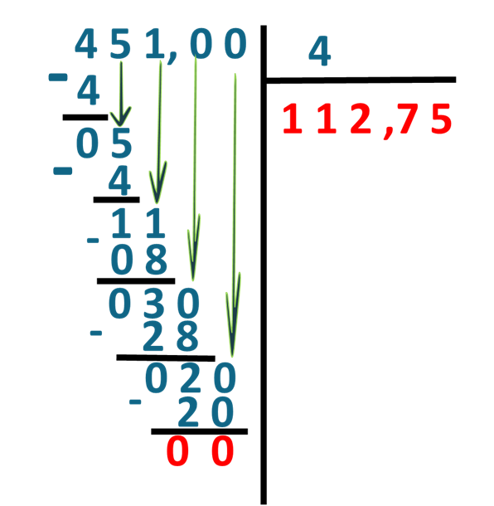
أنشطة المراجعة
1
3
افتتاح الحصة
اختتام الحصة
2
صححوا
يحتسب الأستاذ نسبة التحكم

Slide 54
(ة)خاص بالأستاذ
مراجعة 5
6
•حساب خارج قسمة عدد عشري على عدد صحيح
حساب خارج قسمة عدد عشري على عدد عشري
رائز التحقق (احتساب نسبة التحكم)
أنشطة التدرب على الكراسة
1

Slide 55
أنشطة المراجعة
1
3
افتتاح الحصة
اختتام الحصة
2
خذوا الألواح.

Slide 56
أنشطة المراجعة
1
3
افتتاح الحصة
اختتام الحصة
2
على الألواح، أنجزوا العملية التالية.
$$5,48÷4=…$$

Slide 57
أنشطة المراجعة
1
3
افتتاح الحصة
اختتام الحصة
2
ارفعوا الألواح.

Slide 58
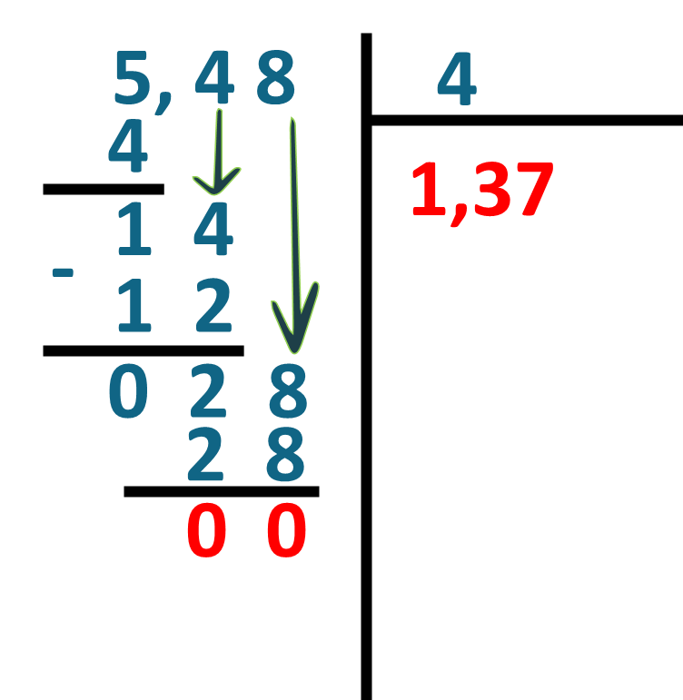
أنشطة المراجعة
1
3
افتتاح الحصة
اختتام الحصة
2
صححوا
يحتسب الأستاذ نسبة التحكم

Slide 59
(ة)خاص بالأستاذ
مراجعة 5
6
حساب خارج قسمة عدد عشري على عدد صحيح
حساب خارج قسمة عدد عشري على عدد عشري
رائز التحقق (احتساب نسبة التحكم)
أنشطة التدرب
1

Slide 60
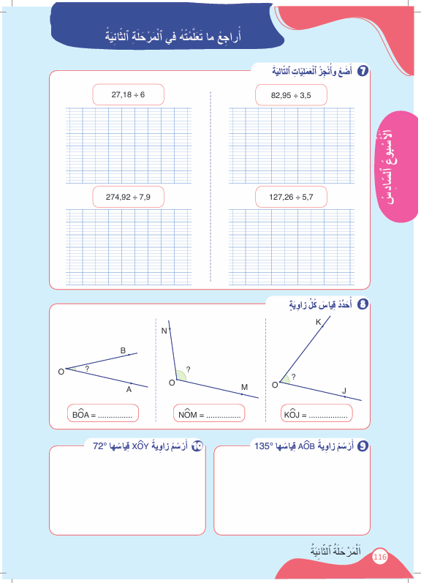
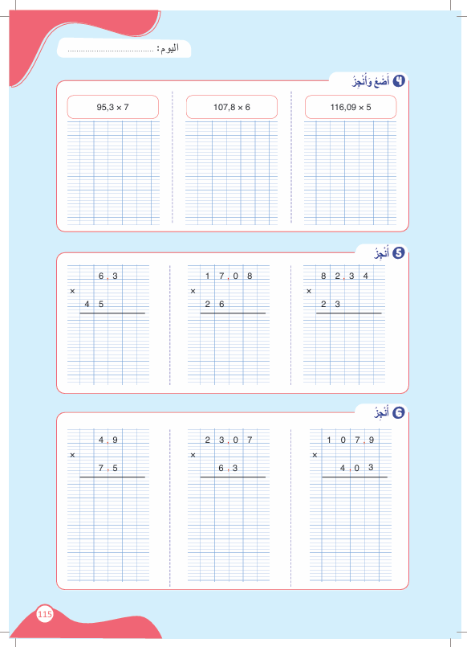
أنشطة المراجعة
1
3
افتتاح الحصة
اختتام الحصة
2
خذوا الكراسة، الصفحة 116

Slide 61
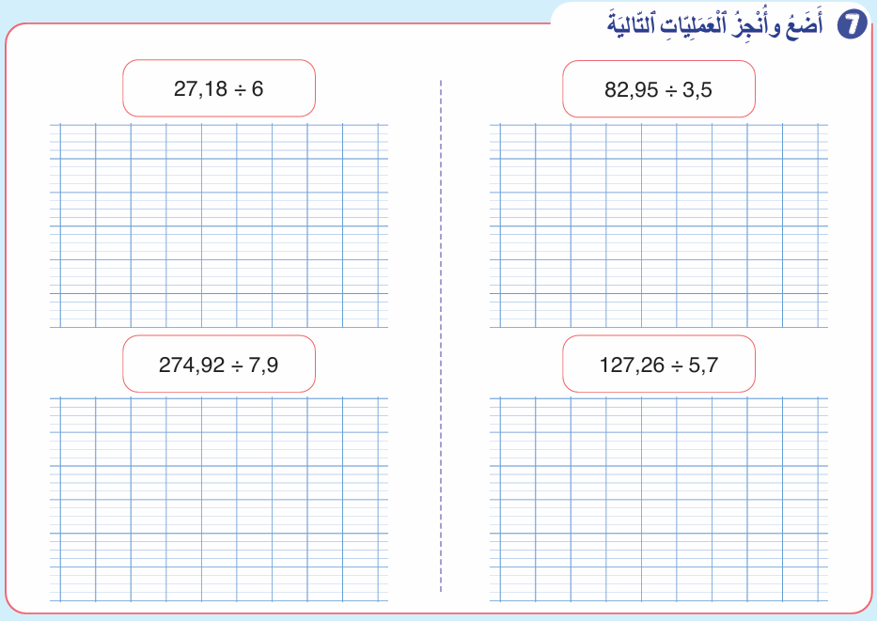
أنشطة المراجعة
1
3
افتتاح الحصة
اختتام الحصة
2
لديكم 5 دقائق للإنجاز، سأمر بين الصفوف لمساعدتكم.
5

Slide 62
أنشطة المراجعة
1
3
افتتاح الحصة
اختتام الحصة
2
من يقوم للسبورة للتصحيح؟
يتم التصحيح بشكل تفاعلي يُذَكِّرُ فيه المتعلمون بالخطوات مع التركيز على المتعثرين منهم

Slide 63
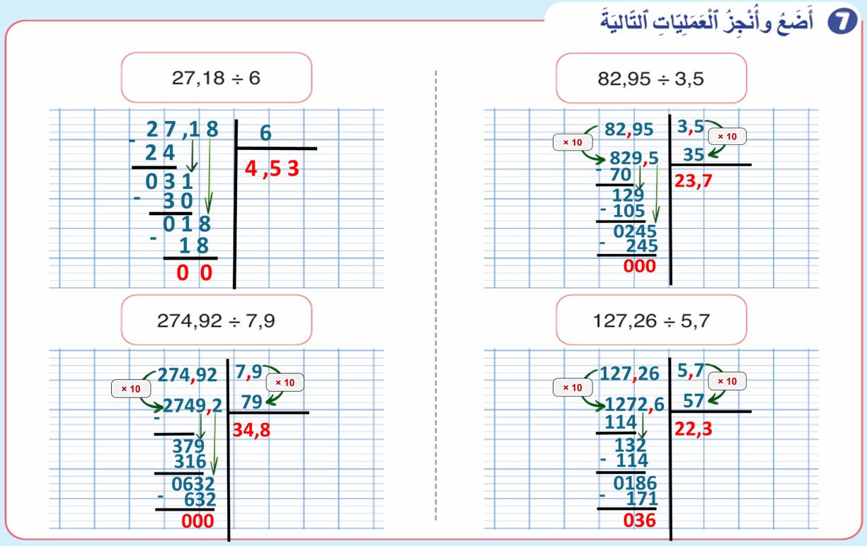
أنشطة المراجعة
1
3
افتتاح الحصة
اختتام الحصة
2
صححوا، لديكم دقيقة واحدة.
1

Slide 64
(ة)خاص بالأستاذ
اختتام الحصة
6

Slide 65
أنشطة المراجعة
1
3
افتتاح الحصة
اختتام الحصة
2
إلى اللقاء. في الحصة القادمة، سنقوم بتصحيح الأنشطة المنجزة في المنزل.

